Slide 1
Danmarks og Tysklands erindringshistorie
- Holocaust

Slide 2
Erindringshistorie
Erindring er at genkalde sig ting og begivenheder, der er sket i fortiden. På det individuelle plan husker man, hvad man har oplevet, set, læst etc. Det giver sig selv, at man ikke kan huske alt. Prøv blot at genkalde dig en begivenhed, der ligger tilbage i fortiden - du kan helt sikkert ikke huske alle detaljer. Hvilken farve havde lysene på lagkagen, da din bror blev elleve? Du kan selvfølgelig godt huske selve begivenheden, og måske er der også særlige ting den dag, du kan huske, men der vil stadigvæk være mangler i din erindring.
Forholdet til fortiden er selektivt: Vil man tematisere en fortidig begivenhed eller fortrænge den? Mennesket erindrer ikke fortiden, sådan som den virkelig var, men sådan, som den synes at være i dag. Således skaber mennesket sin fortid på ny i nutiden - en fortid, som giver mening og farver nutiden samt påvirker fremtiden. Eksempelvis kan man forestille sig, at dårlige oplevelser, nederlag eller lignende gemmes væk og fortrænges, eller at der findes på nye forklaringer for, hvorfor noget ikke gik, som man havde forestillet sig.
På det nationale plan kan man også tale om erindring. Et land mindes særlige begivenheder, der har betydning for landet som nation.
Kilde: Niemals Vergessen: Vergangenheitsbewältigung 1945 bis heute, Systime 2016, side 20
Notes:
Og nu skal vi så snakke om Danmarks og Tysklands erindringshistorie

Slide 3
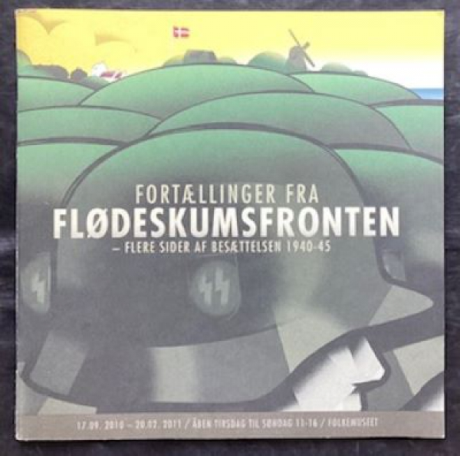
Danmark
Skammen over samarbejdspolitikken
  Danmark takkede som eneste land ja til en såkaldt fredsbesættelse i 1940. Norge, Holland og Belgien fik samme tilbud, men det var kun Danmark, der tog imod det.
  Ingen aktiv modstand (og dog – modstanden blæses op efterfølgende)
  Flødeskumsfronten – det kaldte tyskerne Danmark under krigen, både fordi der ikke var åbne kampe, og fordi forsyningerne var langt bedre her end mange andre steder i Europa. Da der var fredeligt i Danmark, blev det en post for dem, der ikke var egnede til de hårde fronter, og for soldater, der skulle til hægterne igen ovenpå kampe andre steder i Europa.

Slide 4
Danmark
To glansbilledfortællinger dominerer den danske erindring af Holocaust
  Jødeaktionen i oktober 1943
  De danske jøders forhold i Theresienstadt
  Kilder til den del af PowerPoint-præsentationen, der omhandler dansk erindringshistorie:
  Modstandsbevægelsen af Jakob Sørensen, Systime, 2019
  Danmarkshistorien.dk: Jødeaktionen og evakueringen af danske jøder i oktober 1943 (danmarkshistorien.dk)
  Fokus (1), Kernestof i historien, fra antikken til reformationen af Kim Beck Danielsen m.fl. Gyldendal, 2008
Notes:
Skammen har ført til glansbilledefortællinger. Jødeaktionen – så sent som i Dronningens seneste nytårstale (hvis man ellers kan huske, hvad hun sagde, før hun smed bomben)

Slide 5
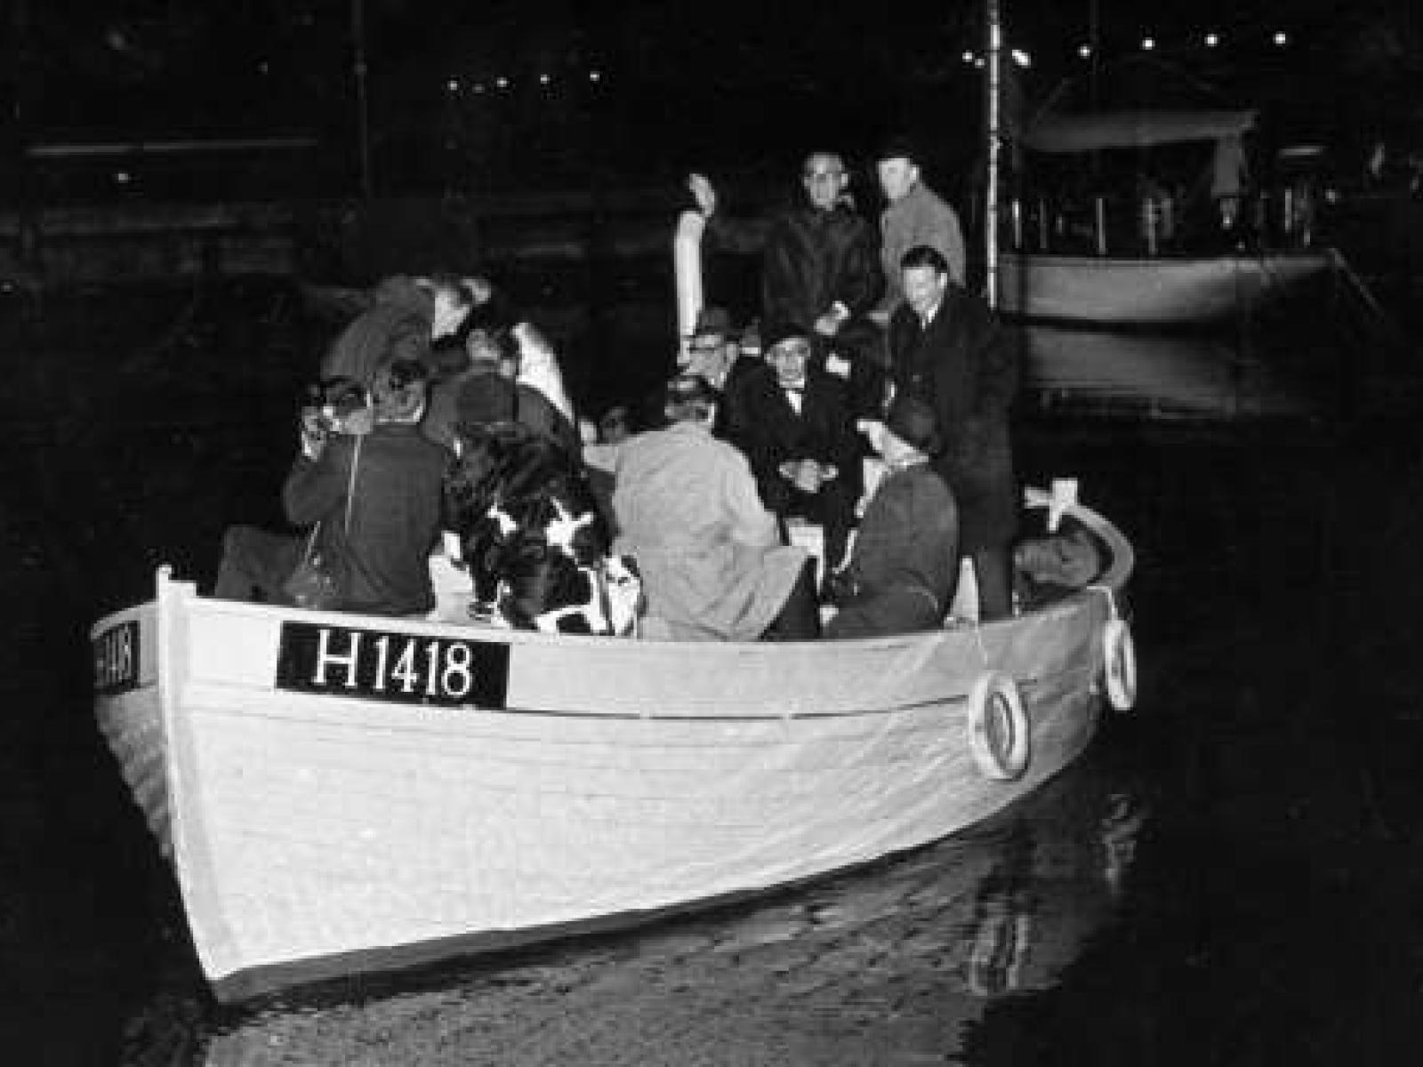
Jødeaktionen i oktober 1943
Under den tyske besættelse af Danmark iværksatte besættelsesmagten natten mellem den 1. og 2. oktober 1943 en aktion mod danske jøder. Formålet var at tilfangetage og deportere alle danske jøder til den tyske koncentrationslejr Theresienstadt, hvilket blev en realitet for ca. 500 jøder fra Danmark.
Planen blev dog lækket fra tyskerne selv, og det lykkedes et netværk af helt almindelige danskere at redde over 7000 danske jøder (svarende til 95% af de danske jøder) over Øresund i både og fiskekuttere, så de kom i sikkerhed i det neutrale Sverige.

Slide 6
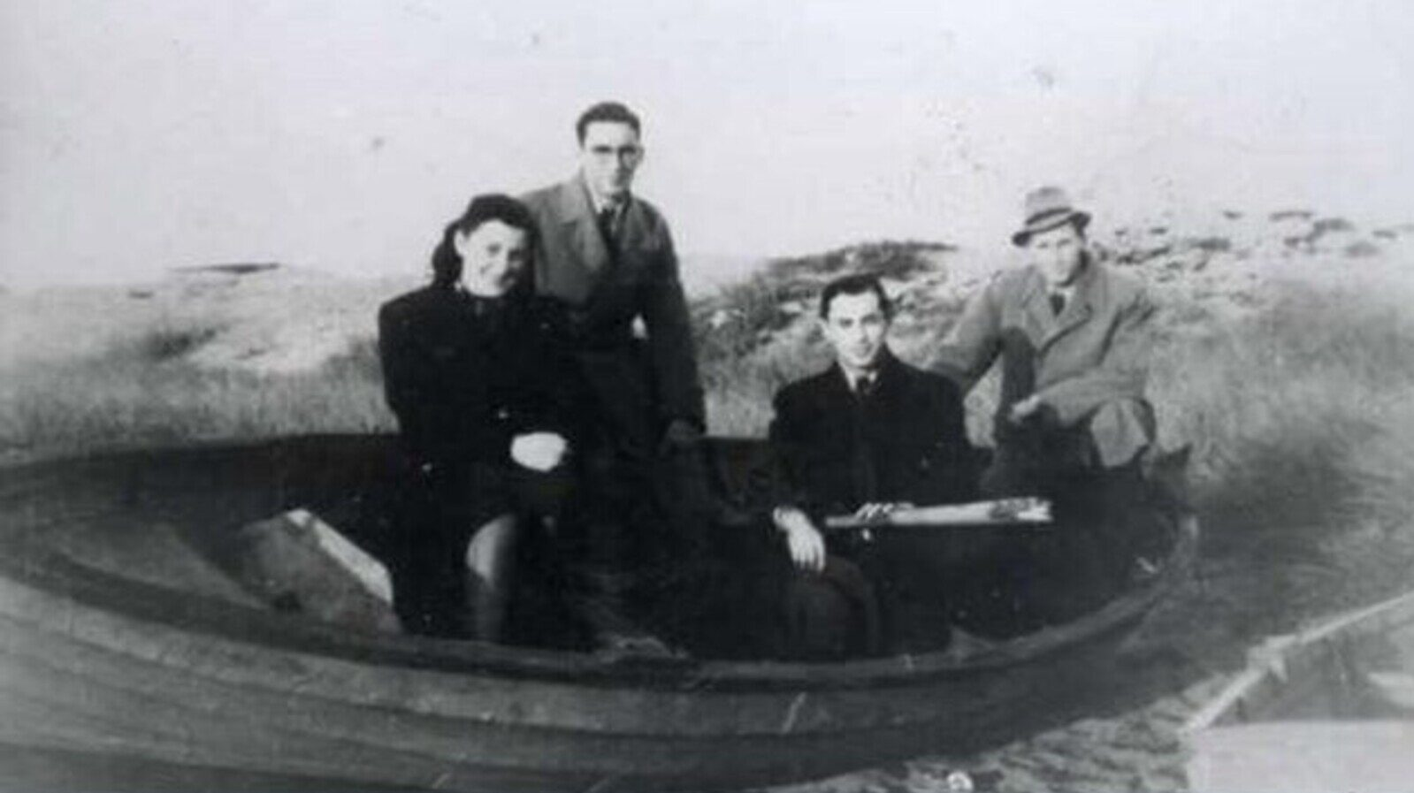
Jødeaktionen i oktober 1943
Glansbilledet
De danske jøders flugt var kun mulig, fordi jøderne fik hjælp fra en lang række af deres danske medborgere.
Danskernes nærmest spontane modstand mod, hvad der blev opfattet som en umenneskelig og barbarisk tysk forfølgelse af danske statsborgere, resulterede i en hidtil uset aktivisme i dele af den danske befolkning.
Den danske befolknings vilje til selvopofrelse og til at hjælpe sine medmennesker fremhæves.

Slide 7
Jødeaktionen i oktober 1943
Den knapt så glansfulde fortælling
Dr. Werner Best, tyskernes øverste leder i Danmark, var ingen jødeven. Han havde tidligere deporteret massevis af jøder fra Frankrig, men han kunne se, at en aktion mod de danske jøder kunne bringe de gode forhold i Danmark (flødeskumsfronten) i fare. Den nærmest gnidningsfri besættelse kunne udvikle sig problematisk og tyskerne kunne miste vigtige forsyninger fra Danmark, og derfor havde Best interesse i, at jødeaktionen blev så mild som muligt. Han fik derfor sin betroede medarbejder Ferdinand Duckwitz til i al hemmelighed at advare den jødiske menighed d. 28. september.
Det danske udenrigsministerium fik kendskab til tyskernes plan d. 29. september. Efter langvarig debat konkluderede de, at der ikke var andet at gøre end at foreslå tyskerne, at danskerne selv internerede jøderne i en dansk lejr, selvom det ikke ville blive set på med milde øjne af de allierede. Alligevel så udenrigsministeriet sig nødsaget til at foreslå denne løsning, fordi de danske myndigheder dermed stadig havde en form for indflydelse på jødernes videre skæbne. Alternativet – deportation til en tysk koncentrationslejr, muligvis med døden til følge – var ubærligt. De gjorde sig ingen tanker om, at der fandtes andre udveje.
Mange fiskere og kaptajner krævede meget store beløb for at sejle jøderne over Øresund.
Notes:
Best = en kalkuleret, politisk, cost-benefit-agtig analyse. Ikke godhed og medmenneskelighed
Den danske stat/udenrigsministeriet = ingen storstilet plan
De store beløb = materialisme, penge, ikke medmenneskelighed. MEN der var også nogle, der sejlede jøderne over ganske gratis. Og der var danskere, der donerede penge til jøderne, så de kunne betale

Slide 8
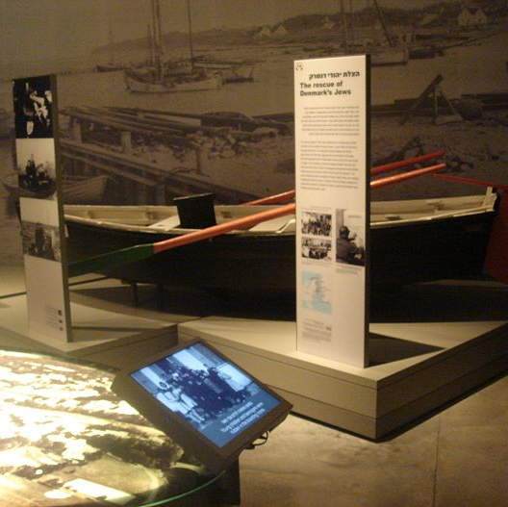
Jødeaktionen i oktober 1943
Begge sider af historien er sande, men det er i høj grad glansbilledet, der fremhæves i erindringen af jødeaktionen.
Ikke kun i Danmark, også i udlandet. I international jødisk historie står redningen af de danske jøder som en central begivenhed, der tjener som et eksempel på modstandskraft og humanitet. Begivenheden bliver set som en vigtig undtagelse og bliver kaldt ’et mirakel’.
Yad Vashem museet i Jerusalem
Notes:
Man har haft brug for et lys i mørket, en solstrålehistorie også i det internationale jødiske samfund

Slide 9
De danske jøders forhold i Theresienstadt
481 jøder blev pågrebet. De blev deporteret til den tyske kz-lejr Theresienstadt (nuværende Tjekkiet), hvor 52, fortrinsvis syge og gamle, omkom.
Theresienstadt var til en vis grad mere en gennemgangslejr end fx Auschwitz, der var en decideret udryddelseslejr.
Efter aktionen mod jøderne var gennemført lykkedes det danske myndigheder at forhandle en aftale på plads, hvorved tyske myndigheder gav deres ord på, at de danske jøder ikke ville blive sendt videre fra Theresienstadt til en tysk udryddelseslejr. Endvidere aftalte de, at danske jøder kunne modtage livsvigtige hjælpepakker fra dansk Røde Kors.
I april 1945 blev de overlevende danske jøder efter en aftale mellem svensk Røde Kors og Heinrich Himmler hjembragt med ’de hvide busser’, der fragtede danske og norske fanger fra tyske koncentrationslejre til Sverige.

Slide 10
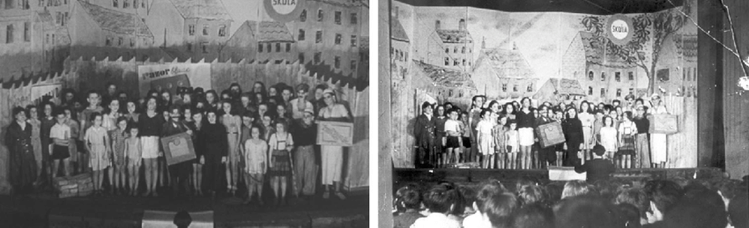
De danske jøders forhold i Theresienstadt
Glansbilledet
Theresienstadt var ikke nær så slem som andre kz-lejre såsom Auschwitz, Dachau etc.
De danske jøder levede under relativt gode forhold, fordi de danske myndigheder havde sikret en ”blød landing” for deres jødiske medborgere.
Hjælpepakkerne fra Dansk Røde Kors samt historien om ‘de hvide busser’ fremhæves.
Notes:
Igen fremhæves medmenneskeligheden og humanismen.
Billede: stilfoto fra Ein Dokumentarfilm aus dem jüdischen Siedlungsgebiet – et teaterstykke opført af børn

Slide 11
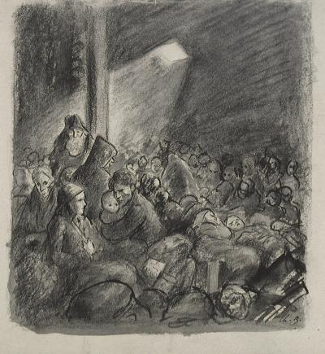
De danske jøders forhold i Theresienstadt
Den knapt så glansfulde fortælling
Theresienstadt var, som nævnt, til en vis grad mere en gennemgangslejr end fx Auschwitz. Det ændrede dog ikke ved, at der var mange dødsfald, især pga. underernæring og epidemier.
Fortællinger og tegninger fra overlevende fortæller om grufulde forhold.
Aftalen mellem de danske myndigheder og det tyske styre om, at de danske jøder ikke blev sendt videre til udryddelseslejre såsom Auschwitz indebar, at repræsentanter fra de danske myndigheder kunne komme på besøg. Det skete d. 23. juni 1944, hvor danske myndigheder blev ført gennem en til lejligheden indrettet kulisse. Den overfyldte lejr var blevet renset for gamle og syge og andre europæiske jøder, der fyldte lejren (disse blev deporteret til bl.a. Auschwitz). Huse var blevet malet og legepladser og butikker anlagt. De danske jøder var i god fysisk stand takket være Røde Kors hjælpepakkerne. De danske myndigheder kunne herefter berette til resten af verden, at forholdene i de tyske lejre var gode. I august 1944 blev kulissen foreviget i ”dokumentarfilmen” Ein Dokumentarfilm aus dem jüdischen Siedlungsgebiet. I filmen ses mange danske jøder.
Fanger på et loft i Theresienstadt © Terezin Memorial / MUDr. Radim Bures
Notes:
Siedlungsgebiet = bebyggelsesområde
Danske myndigheder sikrede altså til en vis grad de danske jøder, men på sin vis på bekostning af mange andre europæiske jøder

Slide 12
Tyskland
Her er der af gode grunde ikke skabt glansbilledfortællinger om den tyske erindring af Holocaust.
Der er flere erindringsfællesskaber/fortolkninger af fortiden. Vi skal fokusere på to:
  Det nationale erindringsfællesskab og dets sammenstød med den individuelle erindring
  En kritisk revisionistisk erindringskultur

Slide 13
Det nationale erindringsfællesskab
I tysk kontekst har erindring af fortiden for landet som nation fået en særlig betydning. Det drejer sig særligt om nazismen i det 20. århundrede. Nazismen har i de mange år, der er gået siden, til stadighed været kilde til diskussion, bearbejdning og stillingtagen. I Tyskland er det stadig et ømtåleligt emne, der kan få sindene i kog og i det hele taget skabe diskussion. Den nazistiske fortid er et nationalt traume i Tyskland.
Traumet er søgt bearbejdet gennem en særlig tysk erindringskultur, der har været et stolt særkende for tyskerne. Ingen anden nation har gransket, bearbejdet og integreret fortiden i skolevæsen og historieskrivning og som mindesmærker som Tyskland. Siden 1989 har opgøret med den nazistiske fortid og forbrydelser fungeret som et moralsk og politisk pejlemærke for Tyskland.
Kilde: Niemals Vergessen: Vergangenheitsbewältigung 1945 bis heute, Systime 2016, side 20

Slide 14
Den individuelle erindring
Hvordan erindrer den enkelte tysker nazismen?
Den tyske erindringsforsker Harald Welzer har lave en stor interviewundersøgelse blandt tre generationer af tyskere, der viser, at når der er skamfulde kapitler i familiehistorien, sker der ofte en slags afkobling af familiehistorien fra den store historie/det nationale erindringsfællesskab.
Ved at interviewe tre generationer af tyskere har Welzer fundet ud af noget interessant; den yngste generation, som har modtaget meget omfattende undervisning om Tysklands rolle i anden verdenskrig, knytter slet ikke historier om deres bedsteforældres oplevelser og handlinger under krigen sammen med den tysklandshistorie, som de lærer om i skolen. Denne afkobling har Welzer indfanget i titlen på sit forskningsprojekt, nemlig ’Opa var kein Nazi’ – bedstefar var ikke nazist.
Kilde: Danmarkshistorie mellem erindring og glemsel s. 170-171
Notes:
Undersøgelsen tyder på, at når der er tale om en smertefuld eller skamfuld historie, skaber mennesker det, som Welzer kalder et vidensbaseret ’leksikon’, der indeholder faktuel viden om den store historie, sådan som man lærer om den gennem skolen, aviser og bøger, og et følelsesbaseret ’fotoalbum’, der indeholder familiehistorien og ens egne oplevelser og minder med eksempelvis ens bedsteforældre. Når det handler om nazitiden i Tyskland, lader det altså til, at der, når man taler med unge tyskere, ofte er en svag eller ingen forbindelse mellem den store historie (leksikon) og den lille historie (fotoalbum).

Slide 15
En kritisk revisionistisk erindringskultur
Det højrepopulistiske, indvandrerkritiske parti Alternativ für Deutschland (AfD) er et højaktuelt eksempel på, at Tysklands nazistiske fortid stadig er kilde til diskussion, bearbejdning og stillingtagen af fortiden.
AfD ønsker et opgør med det nationale erindringsfællesskab, som de omtaler som ”en perverteret skyldkultur”. AfD mener, at den nuværende indsnævring af tysk kultur til kun at dreje sig om erindringen om nazismen og Holocaust bør erstattes med en bredere forståelse, som også omfatter de positive, identitetsskabende aspekter af tysk historie. Denne hensigt er udtrykkeligt nævnt i partiprogrammet fra 2017.
AfD’s partiformand Alexander Gauland har omtalt Holocaust som ”en fugleklat i Tysklands historie”. Og en anden AfD-leder Björn Höcke har samtidig udtalte, at tyskerne var det ”eneste folk i verden, som kunne finde på at plante et minde om skam i hjertet af deres hovedstad”. Han talte om holocaust-mindesmærket i Berlin.
AfD mener, at der er en direkte kobling mellem tyskernes dårlige samvittighed over Holocaust til den meget liberale flygtningepolitik i Tyskland, som AfD selvfølgelig er store modstandere af.
Kilde weekendAVISEN Aldrig igen?, 20. januar 2024 Tyskernes selvforståelse vakler | Information 2018 Debatten raser: Bør Alternative für Deutschland forbydes? | Information

Slide 16
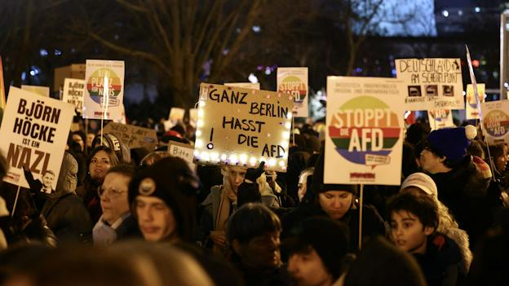
En kritisk revisionistisk erindringskultur
Afsløringerne om et hemmeligt møde mellem AfD-medlemmer og nynazister i Potsdam i slutningen af november har fået sindene i kog i Tyskland.
I Potsdam mødtes AfD-politikere med nynazister og andre repræsentanter for det yderste højre i Tyskland for at diskutere en såkaldt masterplan, der går ud på, at migranter og tyskere med indvandrerbaggrund i stor stil skal tvinges væk fra Tyskland og sendes til deres oprindelige hjemland.
Den form for ”remigration” er det nye modeord på det yderste højre og kan altså ende med at blive til virkelighed, hvis AfD kommer til at bestemme i Tyskland.
Indbyggere i tyske storbyer går på gaderne for at demonstrere mod AfD. 250.000 borgere i lørdags d. 20. januar 2024.
Notes:
Ja, det var så det om dansk og tysk erindringshistorie

Slide 17
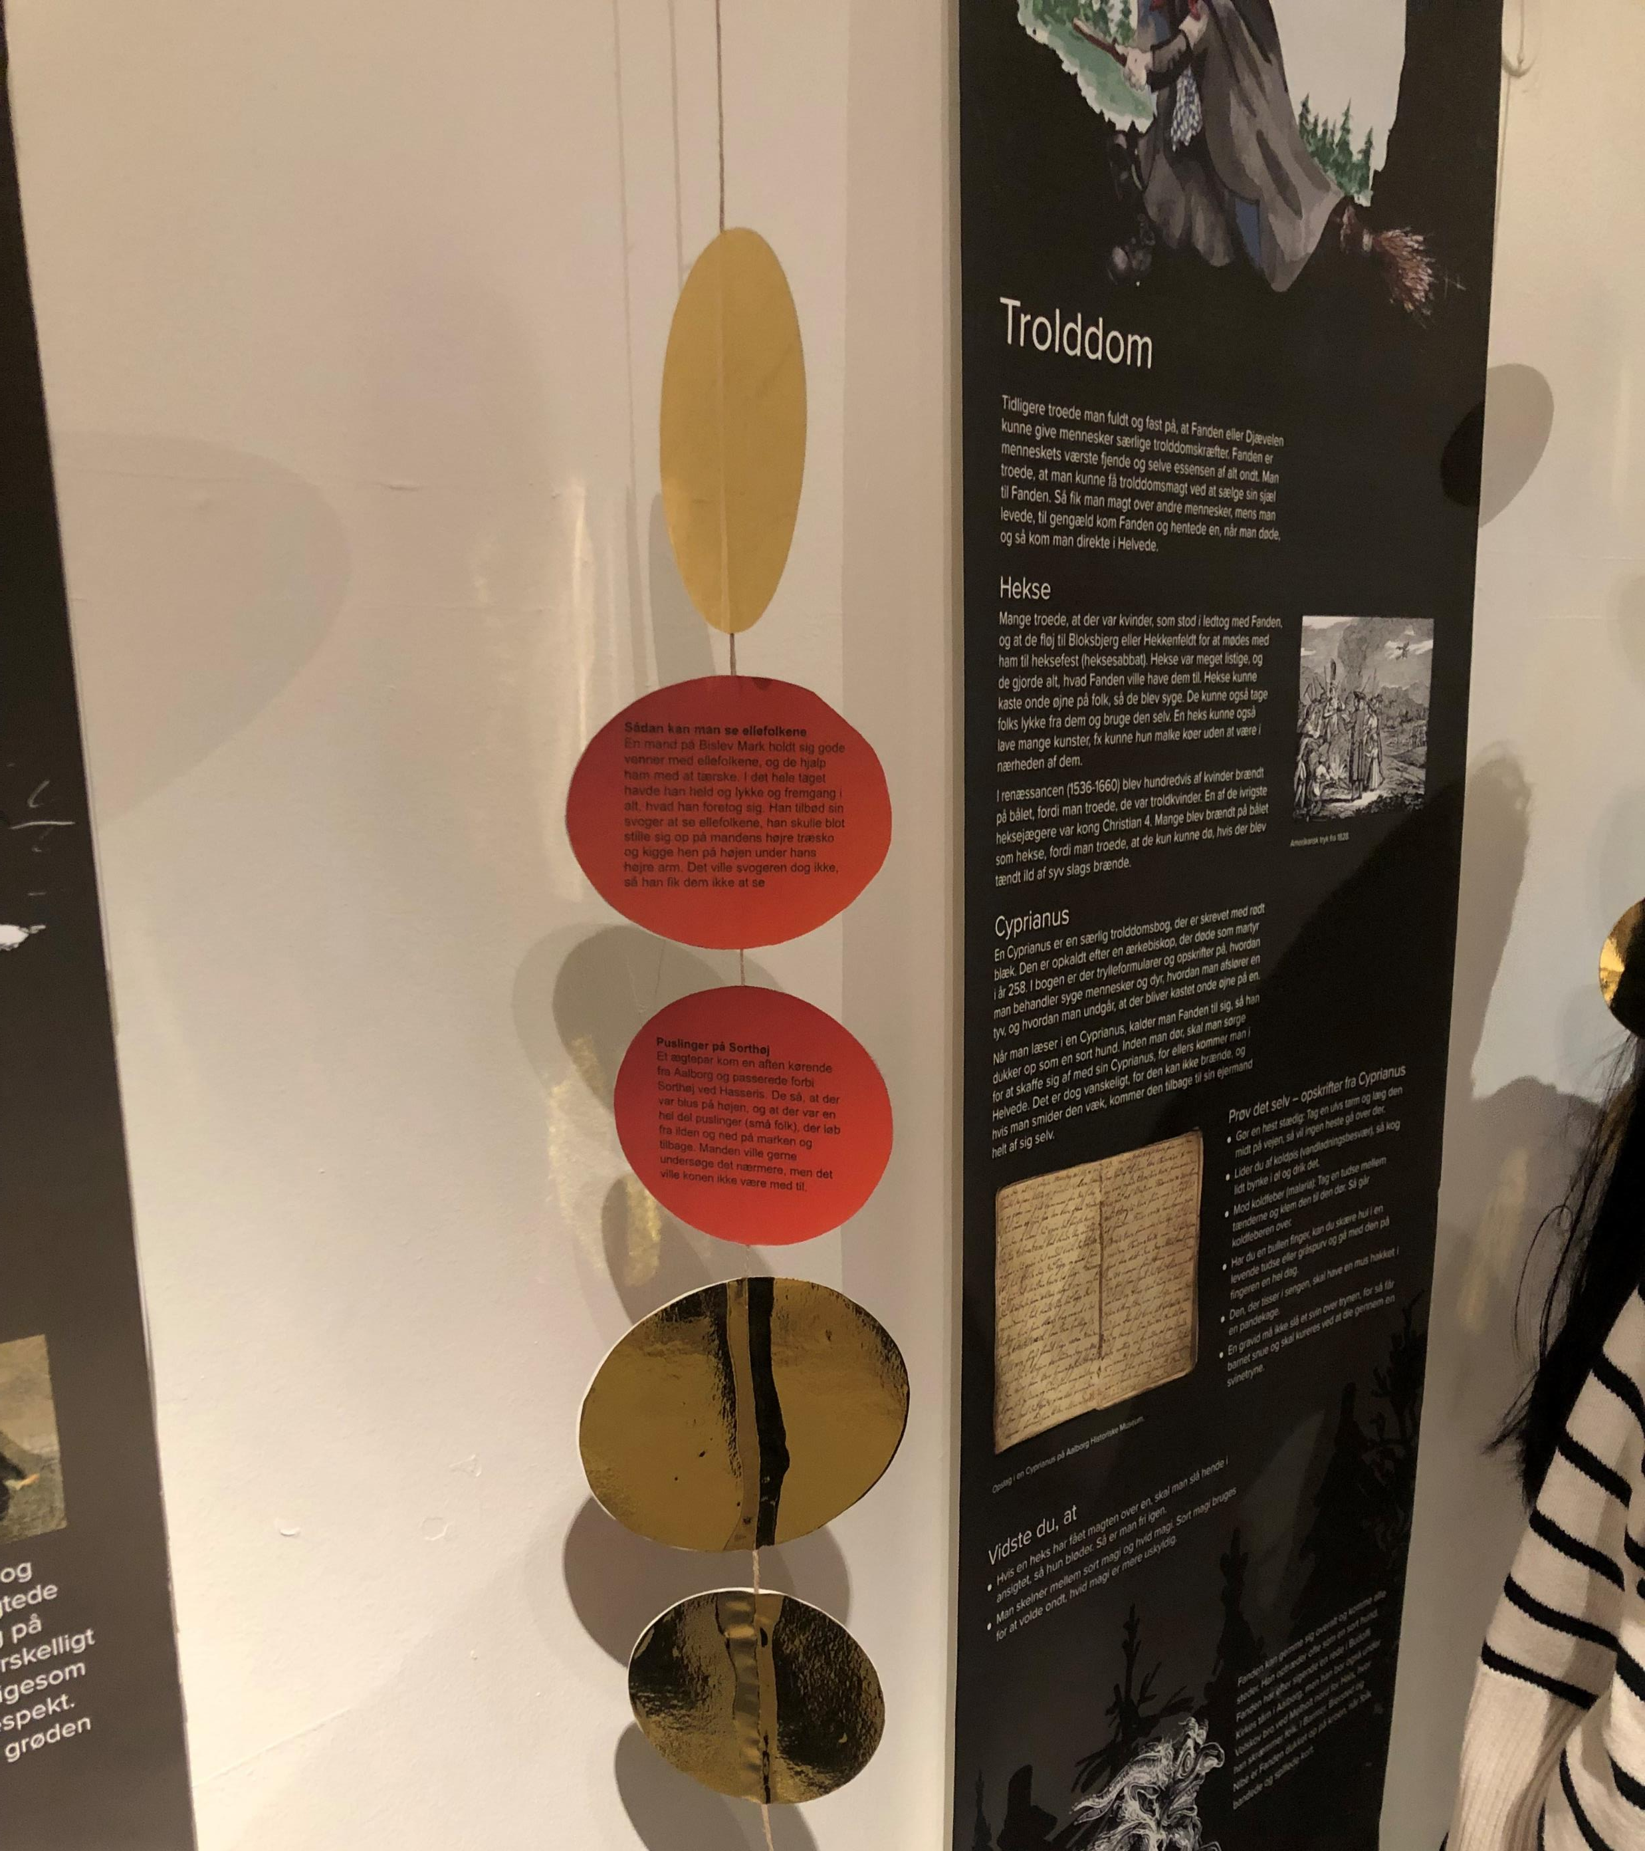
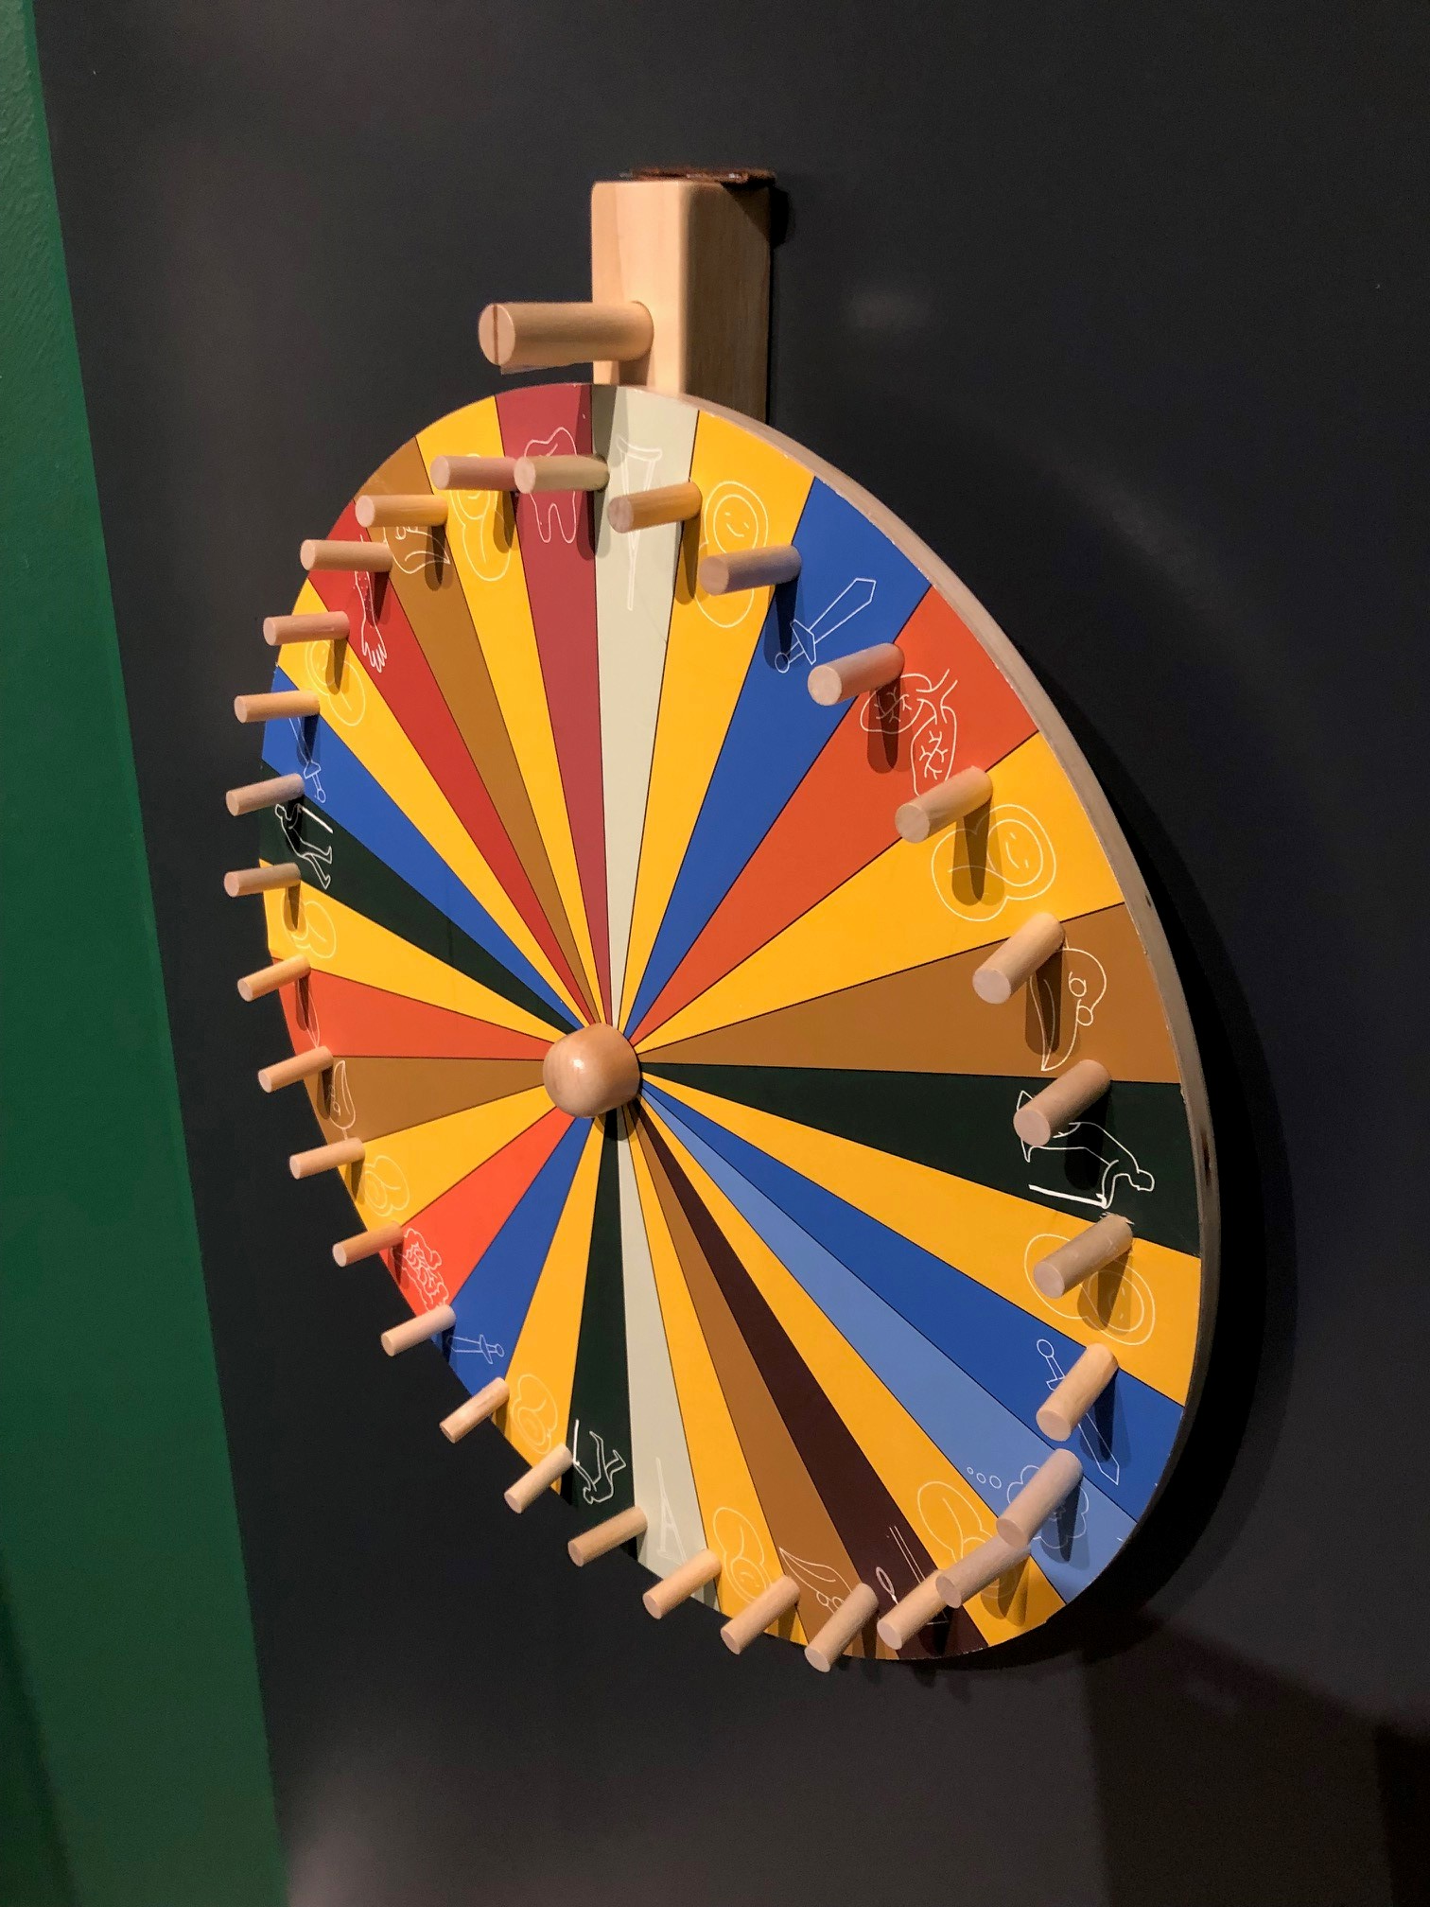
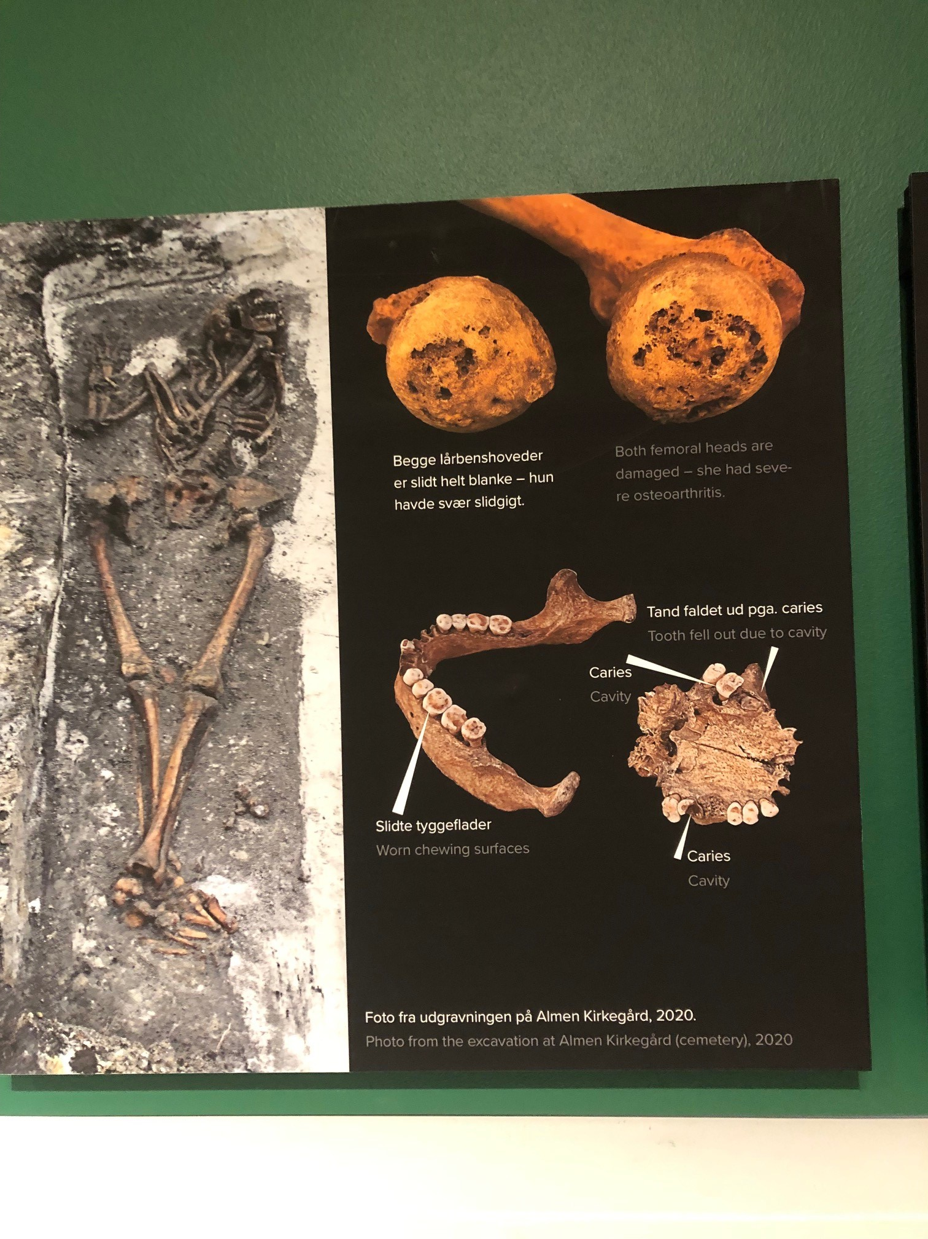
Udstillingen
I deles i fem mindre grupper med hvert jeres fokus (se næste slide)
Forslag til opdeling af tavle.
Hvordan man laver en god udstilling.
  Visuel flot
  Logisk opbygget
  Informativ med få ord
  Måske et interaktivt aspekt
  Levende billeder?
Notes:
Dele dem ind i under-emner… give dem idéer til udstillingen…? Det om Dk kan måske udstilles som en sort og en hvid side – den brutale virkelighed og så glansbilledet?

Slide 18
Gruppeinddeling
  1. Skammen over samarbejdspolitikken
    Intro til samarbejdspolitikken. Tekst fra Danmarks historie, mellem erindring og glemsel s. 147-150 inkl. Scavenius tekstboksen (vedhæftet på Lectio)
    Kongens og regeringens proklamation, 9. april 1940 (følg link) Kongen og regeringens proklamation af Danmarks besættelse 9. april 1940 (danmarkshistorien.dk)
    Vilhelm Buhls antisabotagetale, 2. september 1942 (føg link) Statsminister Vilhelm Buhls antisabotagetale, 2. september 1942 (danmarkshistorien.dk)
    Anders Fogh Rasmussens tale fra 2003 i uddrag (vedhæftet på Lectio)
  2. Jødeaktionen i oktober 1943
    Intro til Jødeaktionen: side 84-85 i Modstandsbevægelsen (vedhæftet på Lectio) + Jødeaktionen og evakueringen af danske jøder i oktober 1943 (danmarkshistorien.dk)
    Kilde side 87-88 i Modstandsbevægelsen, Gilleleje hjælper jøder (vedhæftet på Lectio)
    Kilde side 88-89 i Modstandsbevægelsen, Den danske kirkes stilling til jødespørgsmålet (vedhæftet på Lectio)
  3. De danske jøders forhold i Theresienstadt
    Intro til Theresienstadt + kilder: I lejren | folkedrab.dk (følg link)
    Kilder, fra Fokus (1) side 13 + 16 + 20 + 22 (vedhæftet på Lectio)
    SS-Propagandafilm "Theresienstadt": 90 Minuten Lüge - DER SPIEGEL (følg link)
  4. Tyskland: Det nationale erindringsfællesskab og dets sammenstød med den individuelle erindring
      ”Opa war kein Nazi” . Fremstilling fra Danmarks historie, mellem erindring og glemsel s. 170-171
      Nationalsozialismus . Fremstilling fra Niemals Vergessen: Vergangenheitsbewältigung 1945 bis heute, Systime 2016, side 57-58
      Kurt Kister: Trods alt min bedstefar (1989) Erindring fra Niemals Vergessen: Vergangenheitsbewältigung 1945 bis heute, Systime 2016, side 72-74 (a+b+c er samlet og vedhæftet på Lectio)
  5. En kritisk revisionistisk erindringskultur
  ”Tyskernes selvforståelse vakler” fra Information 18. juli, 2018 (vedhæftet på Lectio)
  Selvvalgt materiale fra internettet om Potsdam-mødet og tyskernes reaktion herpå.

